Slide 1
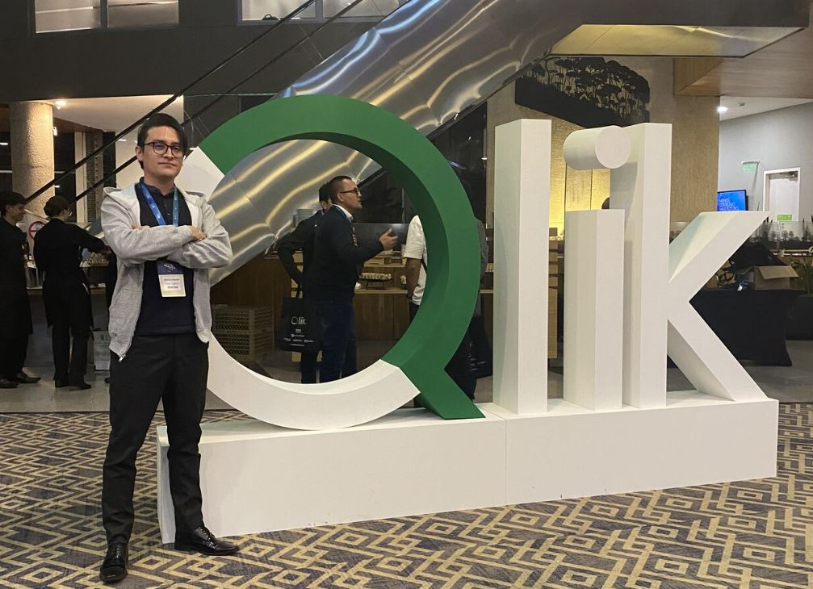




Acerca de mi | Experiencia | Conocimientos | Proyectos | Recomendaciones
¿Quién es Marcos Daniel Rojas Cuervo?
Soy ingeniero de datos o arquitecto de soluciones con más de 7 años de experiencia en el manejo de plataformas de análisis de datos, destacándome en herramientas como Qlik View, Qlik Sense, Qlik Cloud y Power BI. Mi enfoque principal ha sido en la extracción, transformación y presentación de datos (ETL), brindando soluciones eficientes para la visualización y análisis de grandes volúmenes de información, con el objetivo de optimizar procesos de toma de decisiones estratégicas. Tengo amplia experiencia en la generación de reportes utilizando herramientas como Qlik NPrinting, Power BI Report y Microsoft Office (especialmente Excel avanzado), facilitando la comunicación de los hallazgos de datos a diversos equipos de trabajo y niveles organizacionales. En cuanto a bases de datos, cuento con sólidos conocimientos en SQL Server y MySQL, donde he realizado la creación y optimización de consultas SQL complejas para integrar los sistemas con plataformas de análisis y garantizar un flujo de datos eficiente. Mi experiencia con Qlik no solo incluye la creación y optimización de aplicaciones y dashboards, sino también la administración de consolas de Qlik, donde gestiono tareas como asignación de licencias, importación de aplicaciones, creación de tareas, triggering y la configuración de ambientes, asegurando un uso óptimo de los recursos y un manejo adecuado de la infraestructura. Además, tengo conocimientos básicos en HTML, CSS y JavaScript, lo que me permite colaborar con equipos de desarrollo web para mejorar la presentación de los datos y la interacción con las plataformas. Me considero una persona proactiva, organizada y responsable, con una fuerte orientación a resultados. Tengo una excelente capacidad para trabajar en equipo y me adapto rápidamente a nuevas tecnologías y entornos. Cuento con experiencia trabajando bajo metodologías ágiles como Scrum, utilizando plataformas como Jira para la gestión de proyectos y tareas.
Marcos Daniel Rojas Cuervo
Business Intelligence Apps Specialist
+57 3196666974
Danielcuervo643@gmail.com
Dani Rojas | Fantans
Colombia | Bogotá

Slide 2








Acerca de mi | Experiencia | Conocimientos | Proyectos | Recomendaciones
¿Cuál es mi experiencia laboral?
Empresa: Holcim ADC.
Empresa: Grupo Ditech
Empresa: Zaga System
Cargo: Business Intelligence Apps Specialist.
Cargo: Desarrollador Qlik Sense Senior
Cargo: Freelancer Business Consultant
Tiempo: Diciembre 2023 - Actualidad
Tiempo: Julio 2022 – Noviembre 2023
Tiempo: Junio 2022 – Julio 2023
Empresa: GPStrategy
Empresa: GJX
Empresa: Core BI
Cargo: Consultor BI | Freelancer Business Consultant
Cargo: Business Project Engineer
Cargo: Consultor BI
Tiempo: Agosto 2021 – Julio 2022
Tiempo: Junio 2021 – Noviembre 2021
Tiempo: Marzo 2021 – Septiembre 2021
Empresa: GeoMarketing
Empresa: GPStrategy
Empresa: Intelcia
Cargo: Freelancer Business Consultant
Cargo: Consultor BI Junior
Cargo: Técnico Administrativo
Tiempo: Febrero 2021 – Abril 2021
Tiempo: Enero 2020 – Marzo 2021
Tiempo: Julio 2018 – Enero 2020

Slide 3

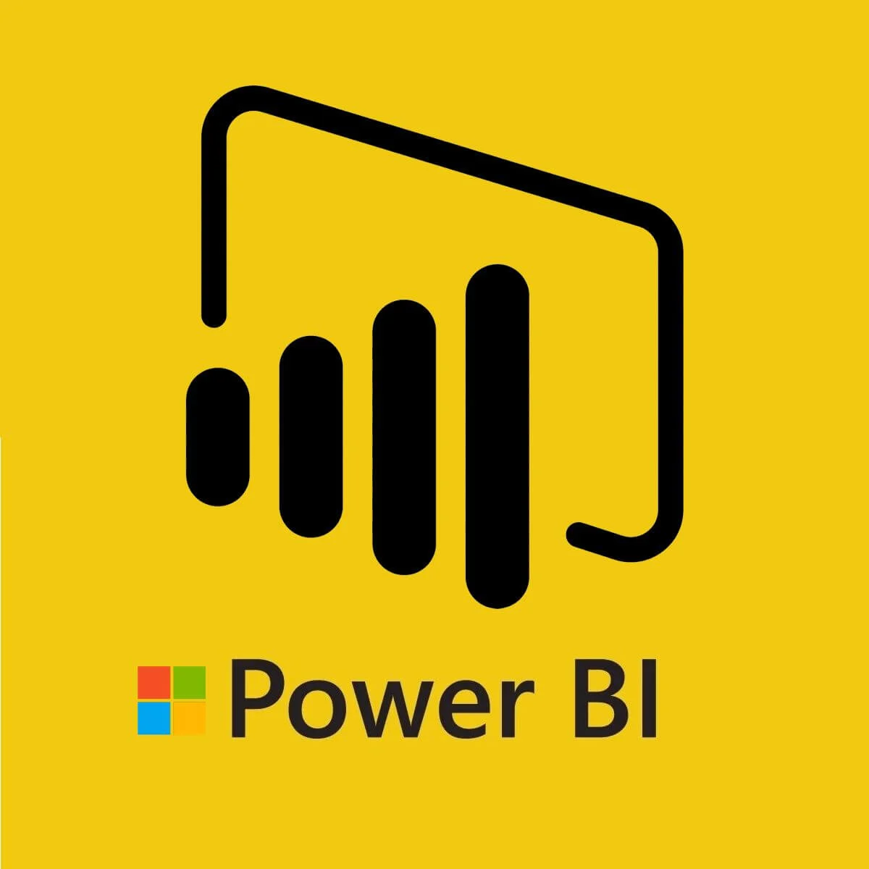



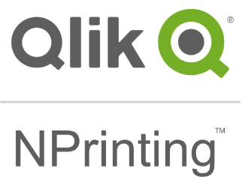





Acerca de mi | Experiencia | Conocimientos | Proyectos | Recomendaciones
Conocimientos Agrupados por industrias.
Empresa de Investigación de Mercados
Consultoras en Colombia | Argentina | España | Guatemala
Empresa Cementera
Excel
Generación de informes gerenciales en el área de calidad.
Cruce de información entre fuentes maestras para la limpieza de datos.
Análisis de datos para ajustes de tendencia productos a nivel Colombia o Perú.
Seguimiento de rendimiento Establecimientos por auditor.
Access
Carga y exporte de información Call Center.
QlikView
Migración de procesos Excel a QlikView.
Creación de paneles de Torre de Control.
Excel
Análisis de reglas de negocio para la construcción de formulación a migrar a plataformas BI.
Construcción de Variables de carga a plataformas Qlik.
Modelado de Informes de Qlik Npriting.
Microsoft Power BI
Diseño, planeación y creación de proyectos BI.
Desarrollo de formulación DAX.
Construcción de modelo de datos.
Migración de tableros Qlik a Power BI.
Configuración Gateway.
Publicación de modelos en plataforma Microsoft.
Creación de Streams y conexiones modelos publicados.
Publicación de modelos en Páginas Web.
SQL Server | SQL Server Integration Services
Construcción de tablas temporales desde SSIS llevando procesos ETL de Qlik para la migración a Power BI.
Qlik View | Qlik Sense | Qlik SaaS
Diseño, planeación y creación de proyectos BI.
Creación de formulación SET Analysis.
Construcción de modelo de datos.
Construcción de Framework entornos Qlik locales o nube con versionamientos en GitHub.
Administración consolas para la importación o exportación de aplicaciones, lanzamientos de tareas de ejecución, programación de tareas con escalas de recarga, gestión de licencias, importe de extensiones, etc.
Migraciones entre plataformas.
Implementación de aplicaciones estándar para ayuda en el performance de las apps.
Qlik Data Transfer
Creación de conexiones locales a nube.
Qlik NPrinting
Diseño, planeación y creación de reportes.
Qlik View | Qlik Sense | Qlik Saas
Diseño, planeación y creación de proyectos BI.
Creación de formulación SET Analysis.
Documentación procesos Qlik o desarrollos realizados.
Administración consolas para la importación o exportación de aplicaciones, lanzamientos de tareas de ejecución, programación de tareas con escalas de recarga, gestión de licencias, importe de extensiones, etc.
Qlik Data Transfer
Creación de conexiones locales a nube.
Jira Software
Creación de tarjetas y seguimiento de proyectos.
Construcción de modelo Qlik Cloud con conexión para ver efectividad Equipo.

Slide 4
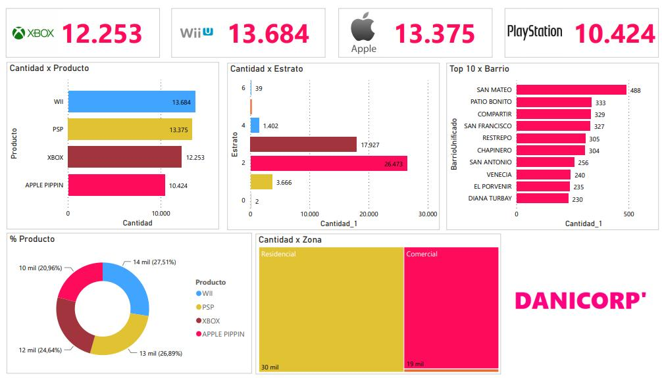
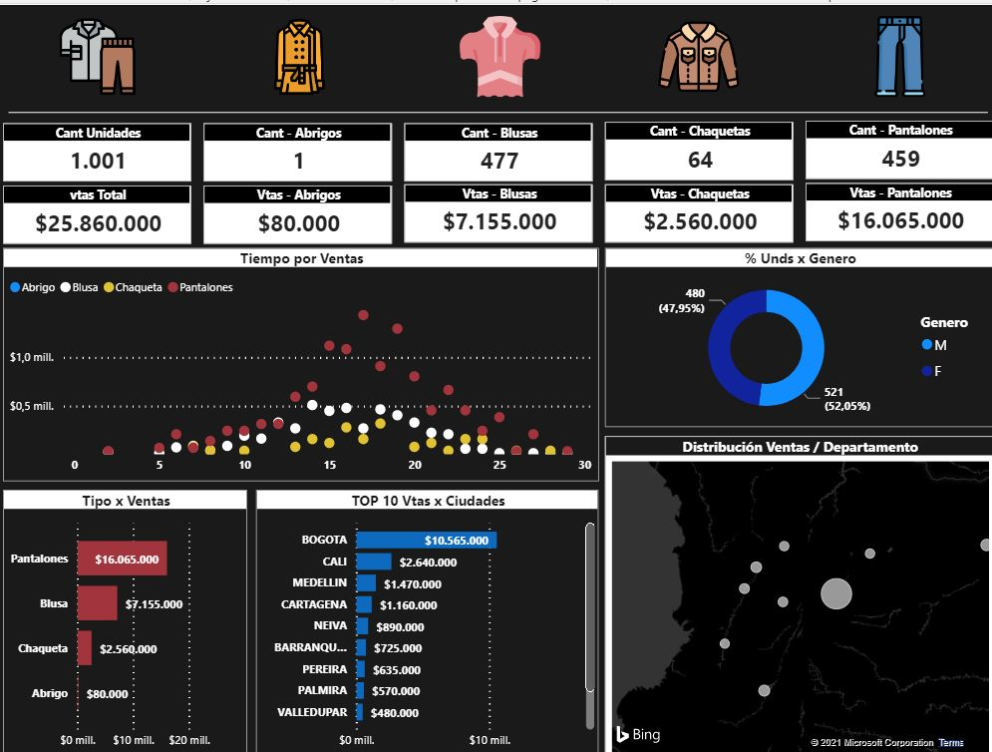
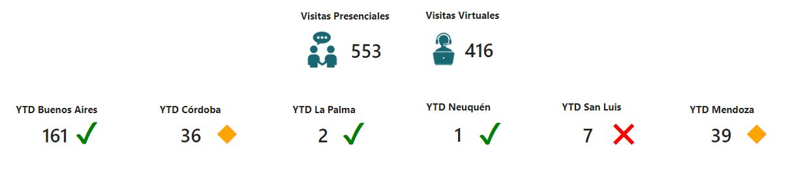
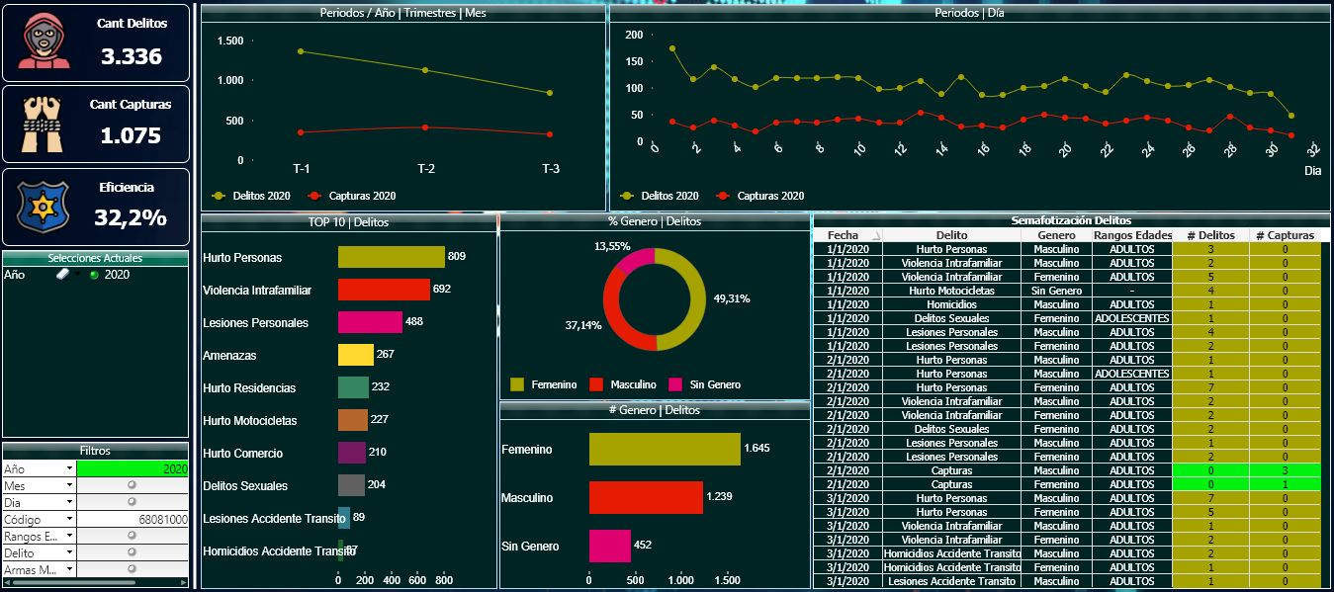
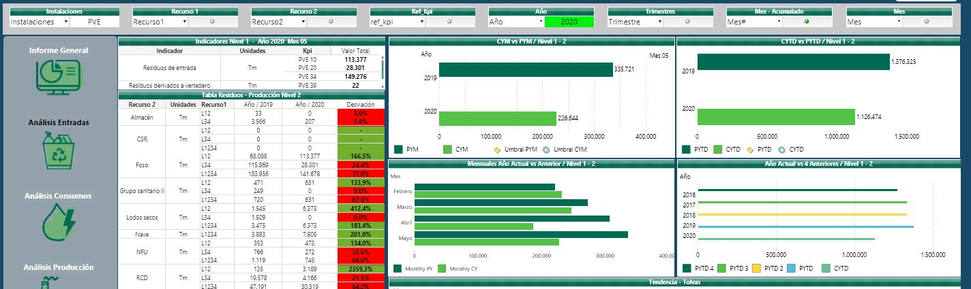
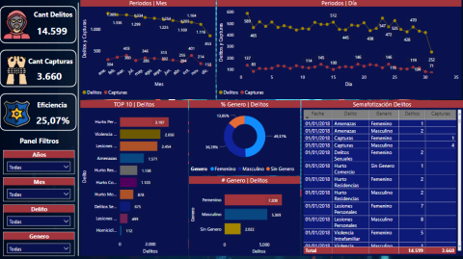
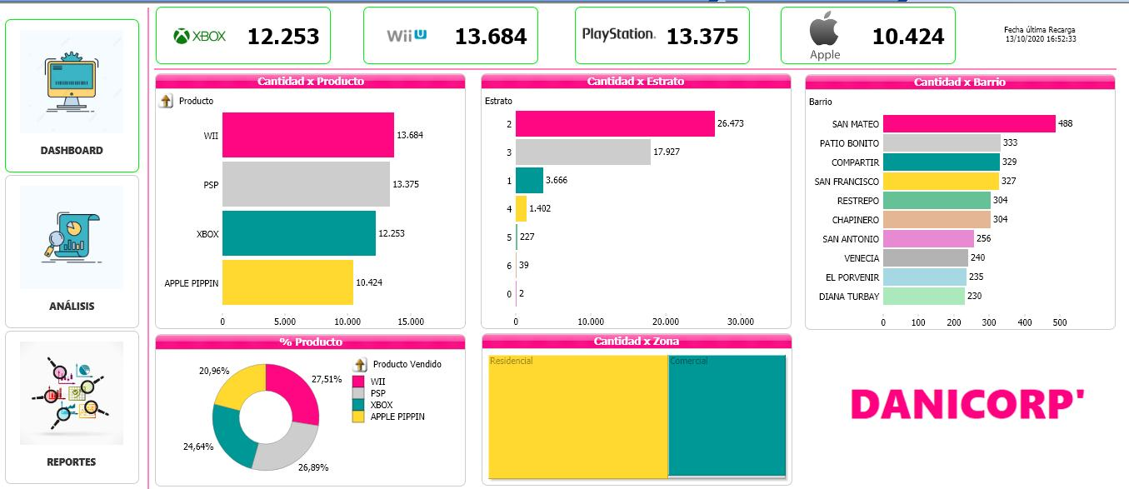
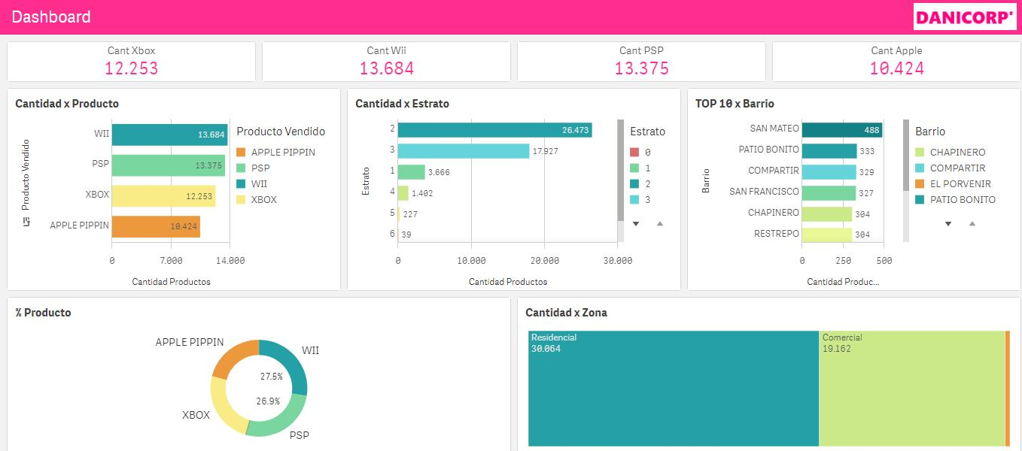
Acerca de mi | Experiencia | Conocimientos | Proyectos | Recomendaciones
Proyectos o Script Aplicados

Slide 5
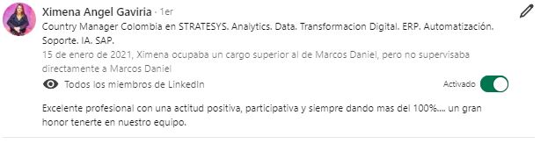
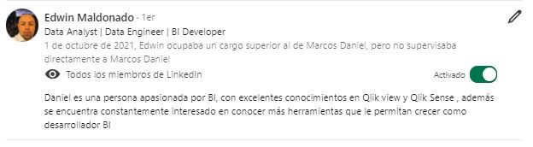
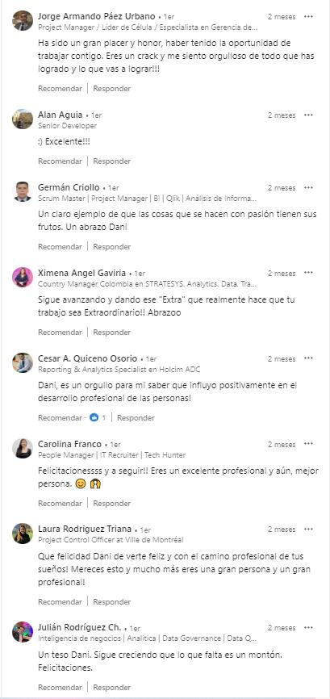
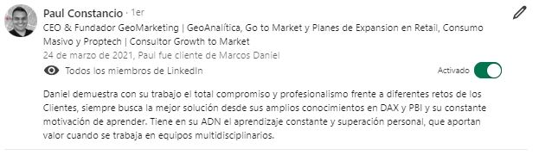
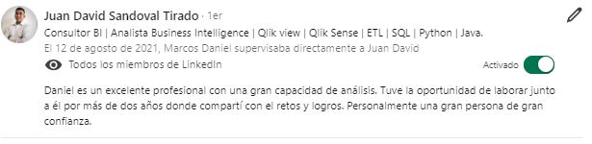
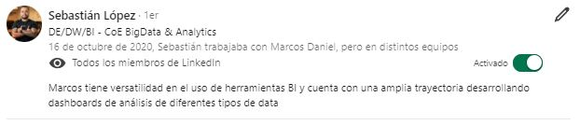
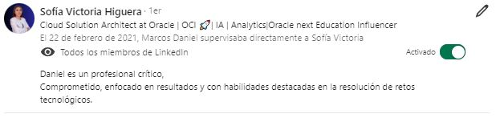
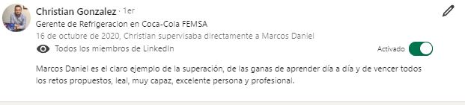
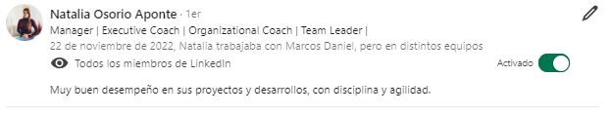
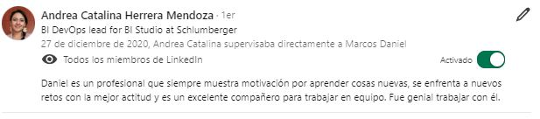
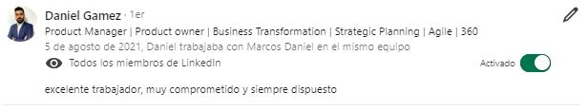
Acerca de mi | Experiencia | Conocimientos | Proyectos | Recomendaciones
Recomendaciones o Comentarios en LinkedIn

